Slide 1
Simulation d’un réseau de neurone biologique
ARE DYNAMIC – L1 UPMC
Notes:
BENJAMIN

Slide 2
Objectif
1
Modéliser le fonctionnement d’un neurone
2
Créer un réseau de neurones simulés
3
Modéliser les effets biologiques de substances psychoactives (alcool)
4
Etudier les interactions entre neurones en présence de substances psychoactives
Notes:
BENJAMIN

Slide 3










Etude d’un neurone biologique
Entrée sous forme de potentiel électrique
Entrée excitatrice
$$λ_{1}$$
$$V1(t)$$
$$λ_{k} : \left\{\begin{aligned}>0 \\ <0\end{aligned}\right.$$
NEURONE i
$$λ_{2}$$
$$V2(t)$$
Entrée inhibitrice
$$λ_{3}$$
$$V3(t)$$
$$\sum_{\begin{aligned}k \\ k≠i\end{aligned}}{{λ_{k}V}_{k}(t)}$$
$V_{i}$( t +${ δ}_{t}$ ) =
+
$V_{i}$( t )
Plusieurs centaines d’entrées
Une sortie centrale qui se divise ensuite
Notes:
BENJAMIN

Slide 4
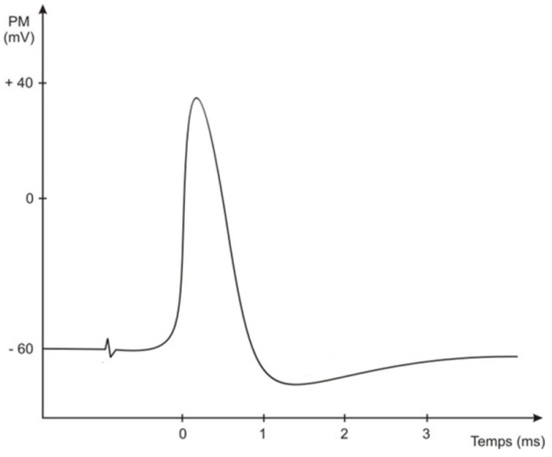
Etude d’un neurone biologique
Potentiel seuil
Forte
stimulation
Faible stimulation
Notes:
BENJAMIN

Slide 5
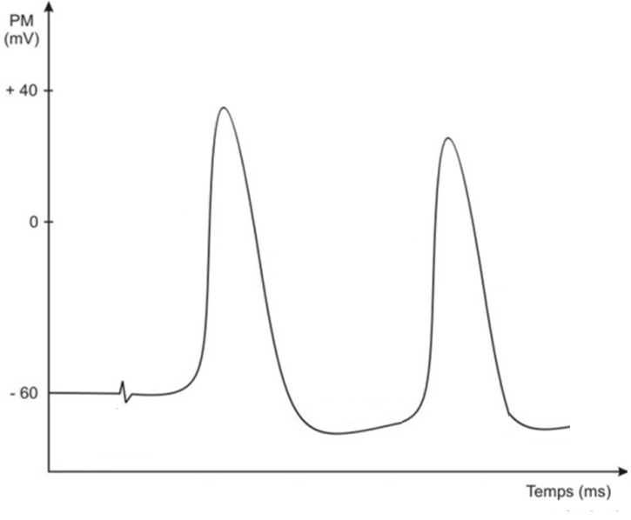
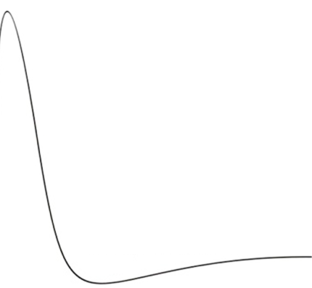
Etude d’un neurone biologique
Notes:
BENJAMIN

Slide 6


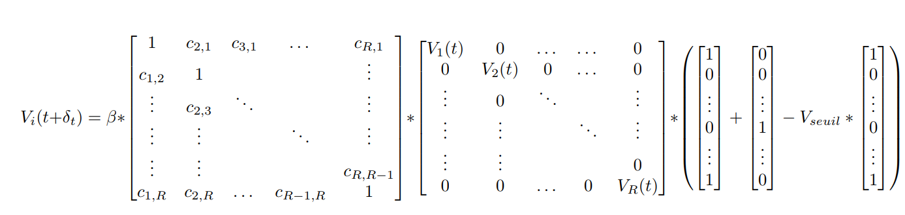








Modélisation d’un neurone
$$\sum_{\begin{aligned}k \\ k≠i\end{aligned}}{{λ_{k}V}_{k}(t)}$$
$V_{i}$( t +${ δ}_{t}$ ) =
$$1∗$$
$V_{i}$( t )
+
$β$(
$V_{max}$ -${ V}_{seuil}$
$$)$$
$$\left\{\begin{aligned}1 si le neurone est \\ visible par les autre \\ 0 sinon\end{aligned}\right.$$
Notes:
BENJAMIN

Slide 7
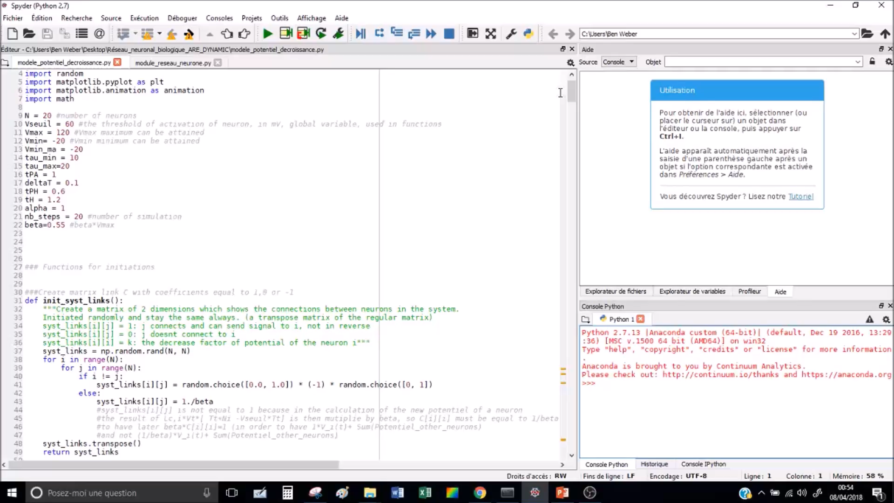
Implémentation de la modélisation
Notes:
BENJAMIN

Slide 8
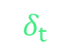
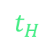
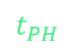
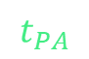
Les variables de la modélisation
$$t_{PA}$$
$$t_{PH}$$
$$t_{H}$$
Potentiel
$${ δ}_{t}$$
Maximum
Seuil
0
temps
Minimum
Notes:
NORA

Slide 9

Les variables de la modélisation
Potentiel
$$τ$$
Seuil
0
temps
Notes:
NORA

Slide 10
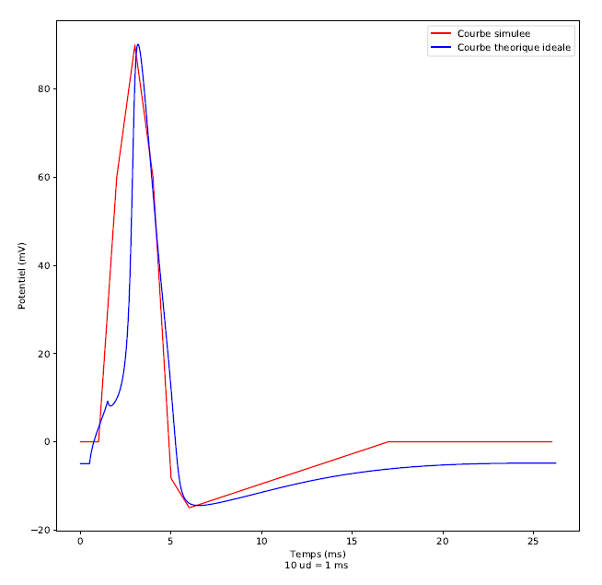
Comparaison avec le cas réel
Notes:
NORA

Slide 11
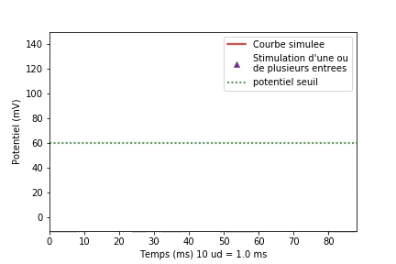
Etude du réseau
Notes:
NORA

Slide 12
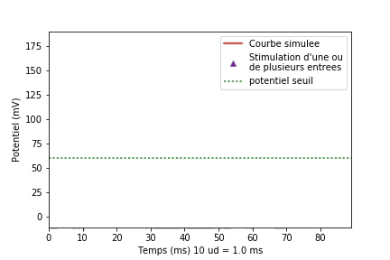
Etude du réseau
Notes:
NORA

Slide 13
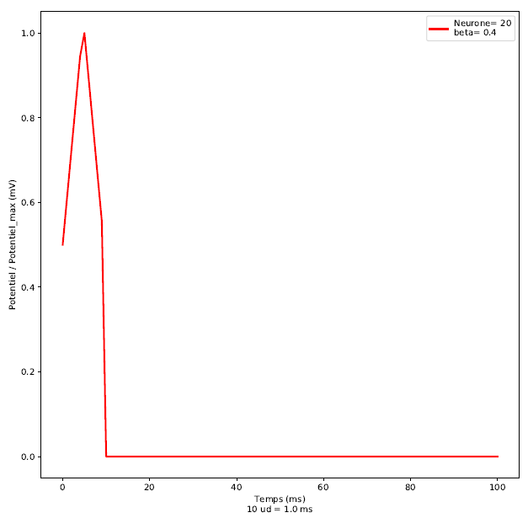
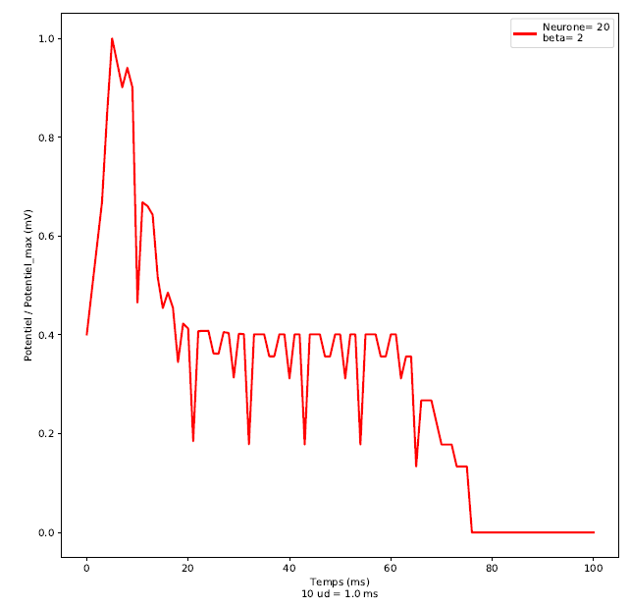
Etude du réseau : variation des paramètres
Notes:
NORA

Slide 14
Etude du réseau : variation des paramètres
Périodicité pour un faible nombre de neurone :
Trop peu de connections entre les neurone (les mêmes neurones se dépolarise
Décroissance du potentiel total :
A chaque dépolarisation successives le potentiel émis diminue
Notes:
NORA

Slide 15
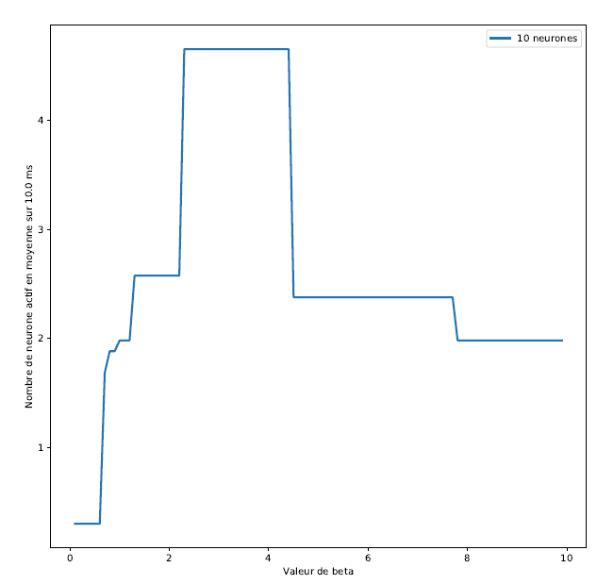
Etude du réseau : variation des paramètres
Diminution du nombre de neurone actifs pour beta grand
Notes:
NORA

Slide 16
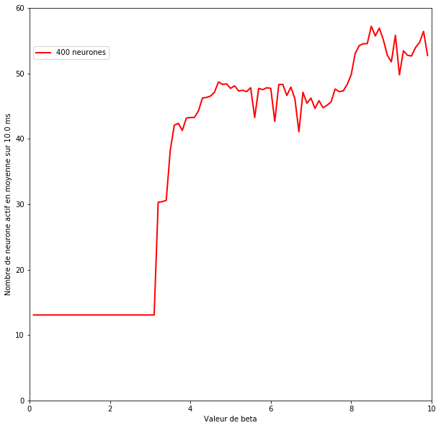
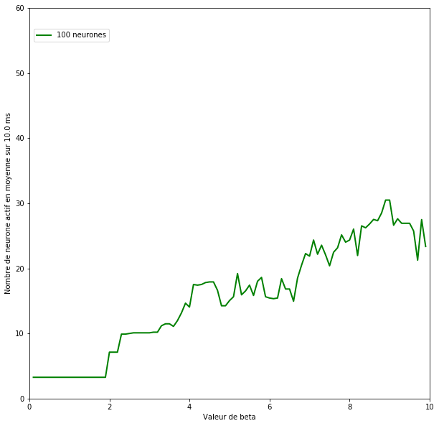
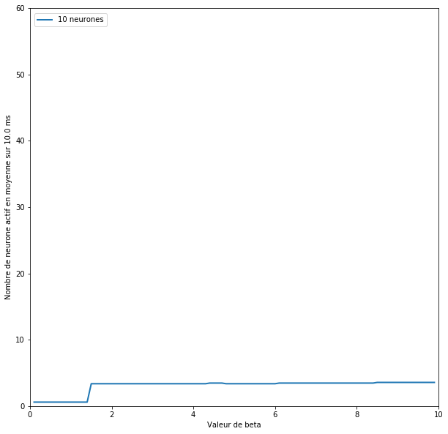
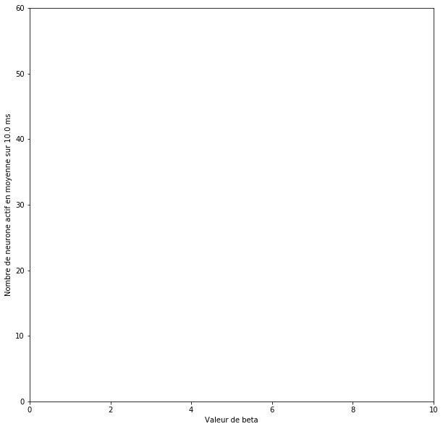
Etude du réseau : variation des paramètres
Notes:
NORA

Slide 17
Etude du réseau : variation des paramètres
Dû à l’aléatoire de la simulation
Notes:
NORA

Slide 18
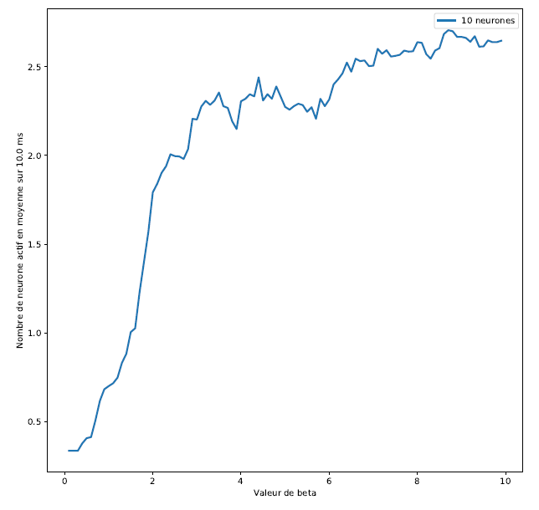
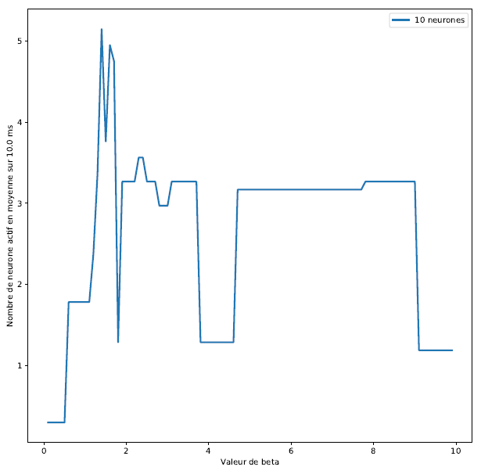
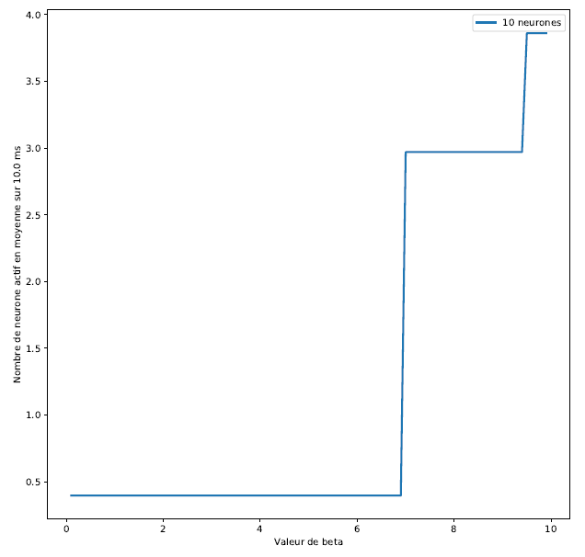
Etude du réseau : variation des paramètres
Notes:
NORA

Slide 19
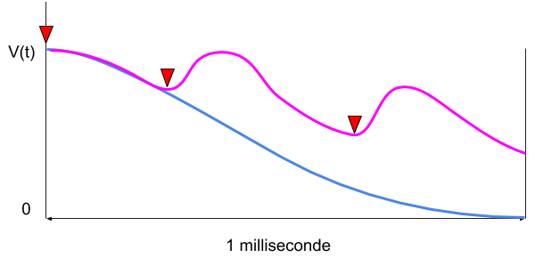

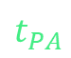
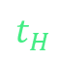
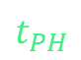
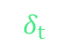
Etude du réseau : variation des paramètres
$$t_{PA}$$
$$t_{PH}$$
$$t_{H}$$
$${ δ}_{t}$$
Activité DIMINUE
(décroissance du potentiel entre chaque pas de temps plus grand)
$${ δ}_{t}$$
Notes:
NORA

Slide 20


Etude du réseau : variation des paramètres
$$t_{PA}$$
$$t_{PH}$$
$$t_{H}$$
$${ δ}_{t}$$
Activité DIMINUE
(décroissance du potentiel entre chaque pas de temps plus grand)
$${ δ}_{t}$$
Activité sensiblement IDENTIQUE
(transmission du potentiel plus longue
MAIS neurone reste inactif plus longtemps)
$${ t}_{PA}$$
Activité DIMINUE
(plus difficile de dépasser le seuil)
${ t}_{PH}$, ${ t}_{H}$
Notes:
NORA

Slide 21


Etude du réseau : variation des paramètres
$$τ$$
Activité AUGMENTE
(plus facile d’atteindre le seuil)
Puis Activité DIMINUE car le potentiel transmis devient plus faible
Seuil
$$τ$$
Notes:
NORA

Slide 22
Effets des substances psychoactives
NEURONE
1
Simuler la réception d’un message
2
Bloquer la réception d’un message
Notes:
MICHAEL

Slide 23
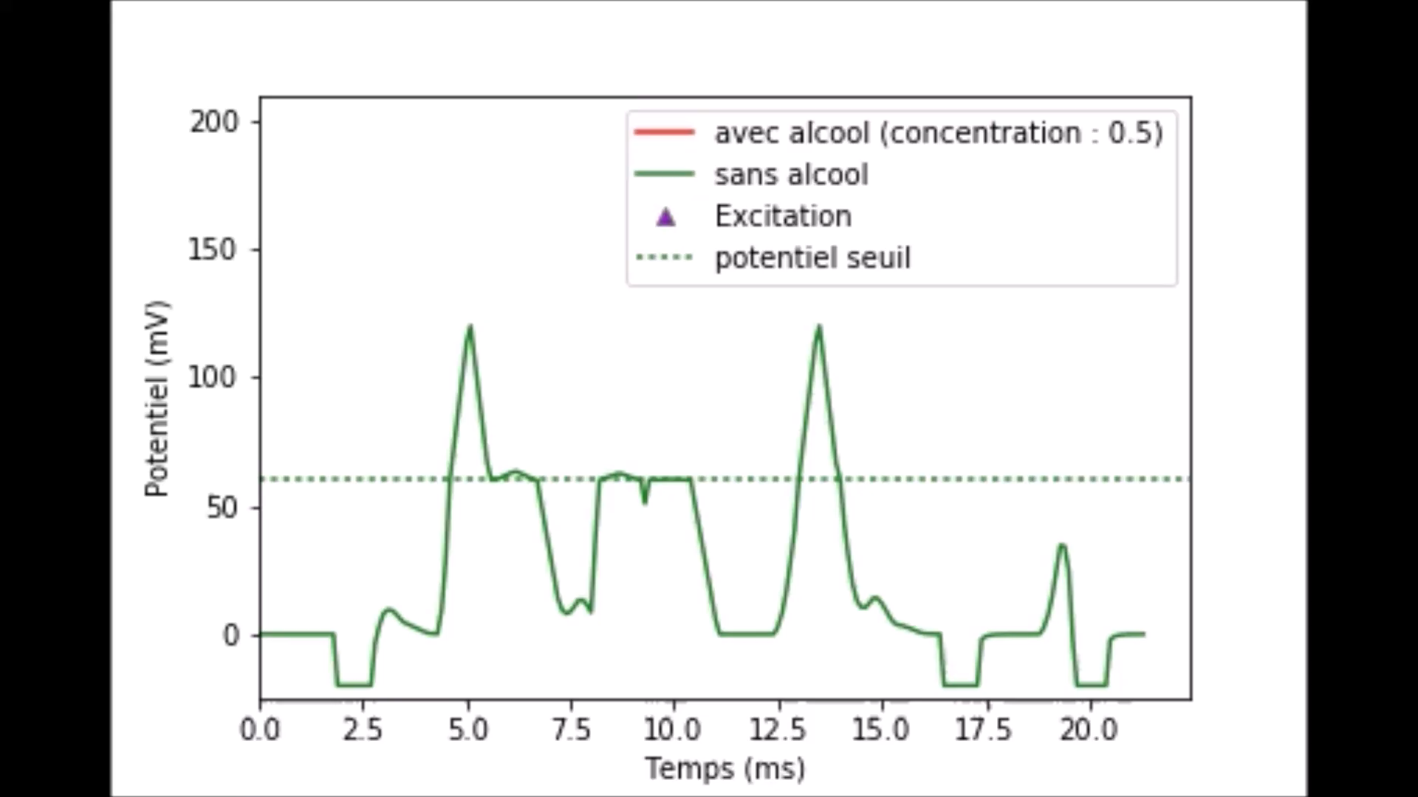
Etude du réseau sous l’influence de substances psychoactives
Notes:
MICHAEL

Slide 24
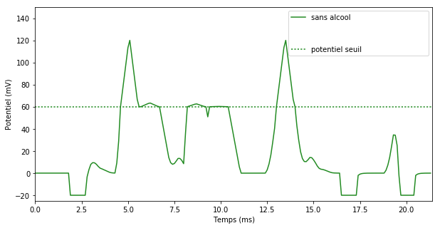
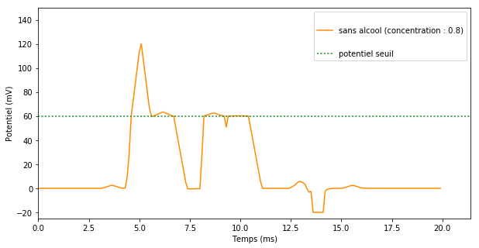
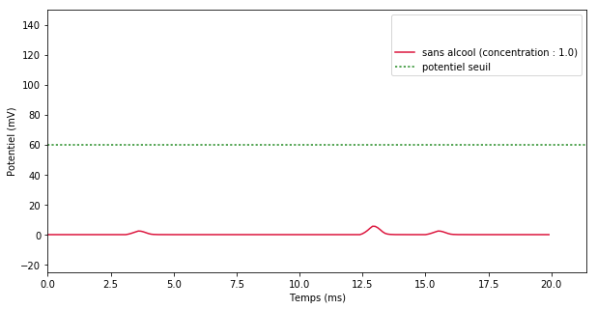
Etude du réseau sous l’influence de substances psychoactives
Notes:
MICHAEL

Slide 25
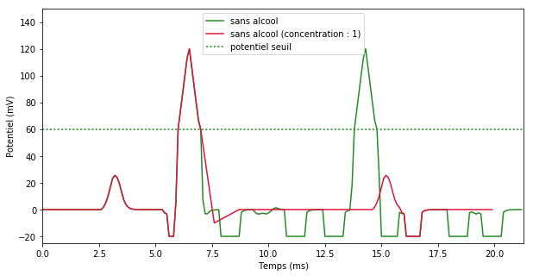
Etude du réseau sous l’influence de substances psychoactives
Pas de résultats prévisibles
A moins de contrôler l’affectation des effets aux entrées des neurones
Notes:
MICHAEL

Slide 26
Création d’une interface graphique
Notes:
CAO

Slide 27
Notes:
DIAPORAMA FINI

Slide 28
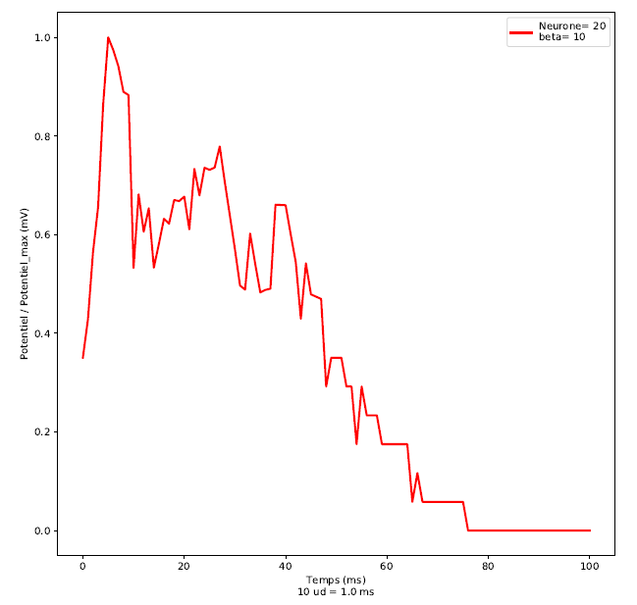
Annexe

Slide 29
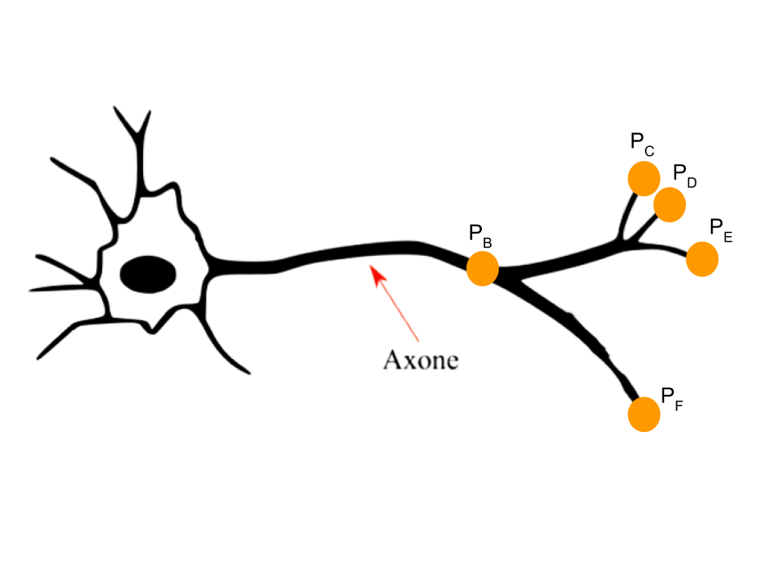
Annexe

Slide 30
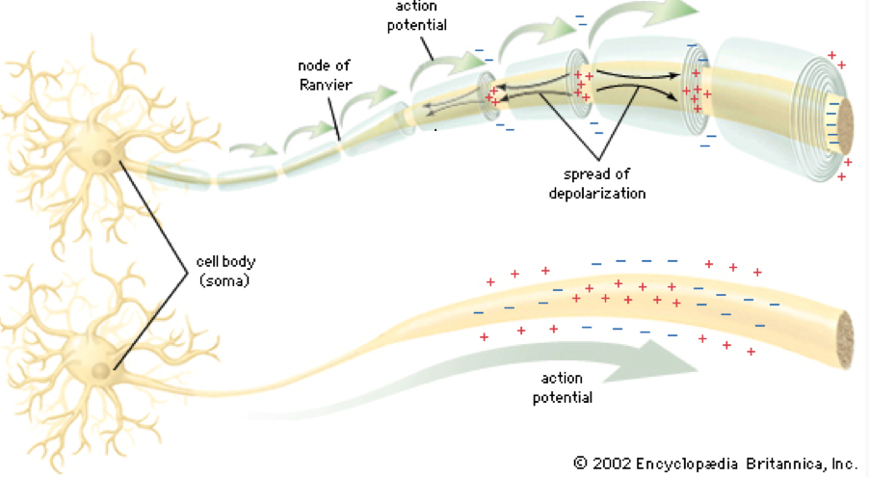
Annexe

Slide 31
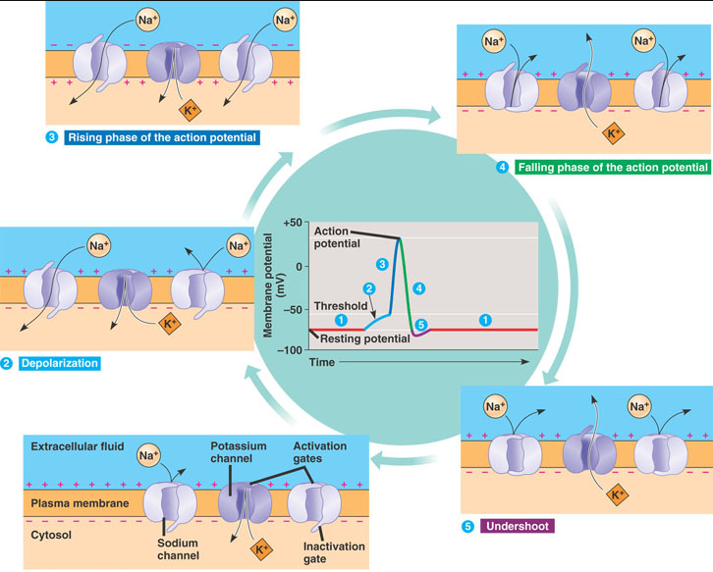
Annexe

Slide 32
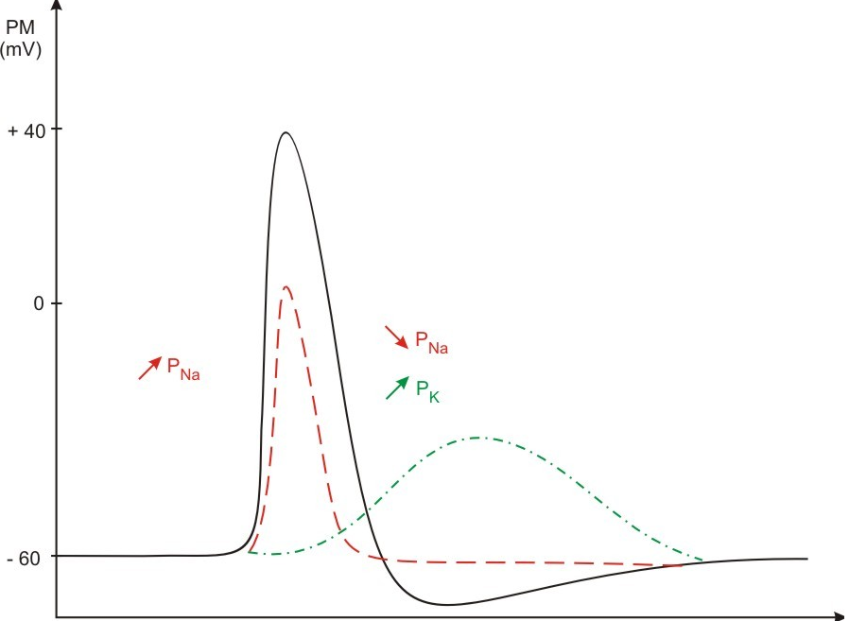
Annexe

Slide 33
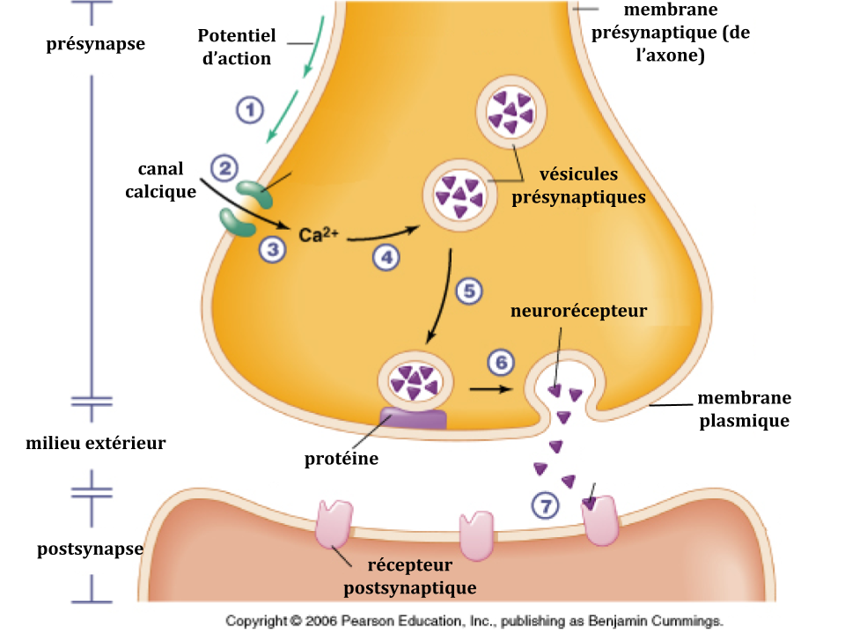
Annexe

Slide 34
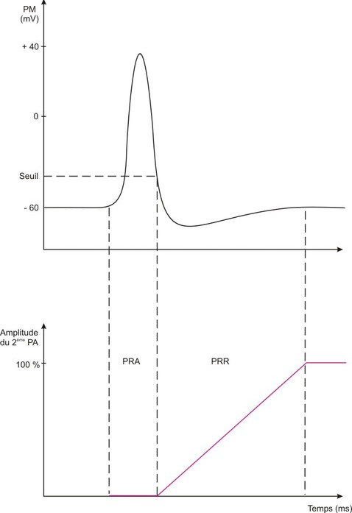
Annexe

